Slide 1

Universidad Pedagógica Nacional Francisco Morazán
Vicerrectoría Académica
Coordinación General
de Práctica Profesional
Educación Prebásica
CEPGB Nacional
Práctica Profesional I
Segundo Periodo Académico
17 de agosto de 2026 Tegucigalpa M.D.C

Slide 2

1. Datos generales
Estudiantes en Práctica Profesional:
Profesor de práctica profesional:
Lic. Mercedes Gómez
Matutino | Vespertino
Gladis Alondra Morazán Alvarado | Alejandra Daniela Zelaya Narváez
Josseline Nichoel Valdez Rodríguez | Claudia Jaquelin Velasquez Garcias
Keila Betsabé Escoto Cáceres | Doris Marcela Rojas Lozano
Lissien Suray Valladares Hernández | Karla Isabel Ferrari Castro
Samantha Makcdiel Padilla Cáceres

Slide 3
1. Datos generales
Nombre del Centro:
Centro de Educación Prebásica Gubernamental “Nacional”
Ubicación:
Entre 3.ª y 4.ª Avenida, 2.ª Calle de Comayagüela (frente al Instituto Mixto Híbueras), Francisco Morazán, Honduras.
Nivel, grado y secciones atendidas:
Atención integral a los tres grados de Educación Prebásica (Primer Grado, Segundo Grado, Tercer Grado).
Jornadas:
Matutina y vespertina.
Período de Ejecución:
II Ciclo Académico 2026

Slide 4
2. Diagnóstico Pedagógico Institucional
Durante el desarrollo de la Práctica Profesional I se realizó un proceso de observación y acercamiento al contexto educativo con el propósito de conocer las características del grupo, las condiciones del aula, las estrategias utilizadas y las principales necesidades de los niños. Este proceso permitió obtener información importante para comprender la dinámica del grupo y orientar de mejor manera las futuras intervenciones pedagógicas. En cuanto al ambiente del aula, se observó que los niños responden favorablemente cuando participan en actividades dinámicas, concretas y acordes con su edad. También se identificó la importancia de aprovechar los primeros momentos de la jornada para desarrollar las actividades pedagógicas, debido a que posteriormente la atención de los niños puede disminuir por otras actividades, ensayos o situaciones propias de la dinámica escolar.

Slide 5
3. Acompañamiento y Supervisión Docente
Orientaciones recibidas
Las docentes orientaron sobre la importancia de la firmeza, la voz clara y segura frente al grupo, la optimización de los primeros momentos de la mañana/tarde para conceptos complejos y la organización anticipada de materiales reciclados o recortados.
Actividades observadas
Desarrollo de cantos iniciales, oración, control del clima/fecha, trabajo en libros de texto institucionales, actividades de coloreado y rutinas de higiene. Se apreció diversidad metodológica: desde enfoques directos centrados en libros, hasta el uso de recursos audiovisuales y láminas explicativas.

Slide 6
3. Acompañamiento y Supervisión Docente
Criterios recibidos para la asignación de actividades
Uso obligatorio de la jornalización oficial para garantizar la continuidad temática. Entrega y revisión previa del plan semanal ante la tutora para correcciones de tiempo, enfoque y pertinencia.
Apoyos recibidos durante la práctica
Provisión de insumos del aula en momentos de necesidad, palabras de motivación profesional, sugerencias constructivas al finalizar la jornada y mediación ocasional en el control de la disciplina.

Slide 7
4. Enfoque Curricular y Planificación Didáctica
Planificación pedagógica
Se elaboraron planificaciones estructuradas según las áreas de desarrollo: Personal Social, Comunicación y Representación, Relación con el Entorno y Psicomotricidad. Estas contemplaron objetivos, contenidos, secuencias de aprendizaje, estrategias metodológicas, recursos, tiempo y criterios de evaluación.
Enfoque constructivista y modelo por competencias:
Las actividades se orientaron hacia la participación activa de los estudiantes, promoviendo la construcción de aprendizajes significativos mediante experiencias prácticas, lúdicas y contextualizadas.
Contenidos y expectativas trabajadas
Comunicación y Representación: Reconocimiento de vocales, consonantes, conciencia fonológica, descripción de láminas, cuentos e iniciación a la grafía.
Relación con el Entorno: Símbolos patrios, fauna/flora (animales), números cardinales, conteo y nociones espacio-temporales.
Personal Social y Psicomotriz: Normas de convivencia, regulación emocional, coordinación motora fina y gruesa, equilibrio, esquemas corporales y desplazamientos.

Slide 8
4. Enfoque Curricular y Planificación Didáctica
Aplicación de etapas metodológicas
Concreta: Vivenciarían mediante juegos de movimiento, exploración sensorial, manipulación de bloques, plastilina, juguetes y objetos reales.
Semiconcreta: Trabajo con láminas informativas, tarjetas ilustradas, imágenes en televisión y cuentos.
Abstracta: Consolidación mediante la hoja de trabajo, el dibujo libre, el trazo de grafías y la resolución de ejercicios en cuadernos.
Estrategias metodológicas seleccionadas
Preguntas generadoras, dramatizaciones, horas de lectura con títeres, cantos interactivos, circuitos motores, dinámicas grupales y modelado con plastilina.
Atención a las diferencias individuales: Acompañamiento personalizado en la mesa de trabajo para niños con ritmos de aprendizaje lentos o dificultades motrices, brindando apoyos visuales y guía física en el trazado sin sustituir la acción del estudiante.

Slide 9
5. Estrategias Didácticas o Innovación
Participación y metodología activa
Se promovió que el estudiante fuera el protagonista mediante el diálogo constante, el paso al frente para resolver actividades en la pizarra o el uso interactivo de recursos manipulativos.
Implementación de la lúdica e integración de áreas
Uso constante del juego como hilo conductor; por ejemplo, la enseñanza de números a través de canciones de conteo y saltos en aros, integrando el área psicomotora con la matemática.
Técnicas Grafo plásticas y Manuales: Creación de títeres de papel, gráficos de técnicas no gráficas y materiales sensoriales.
Impacto en el Aula: Incremento del interés, estimulación visual y auditiva, y mayor retención en los procesos conceptuales básicos.

Slide 10
6.Evaluación de Los Aprendizajes
Enfoque de evaluación
-Evaluación cualitativa, formativa y continua, desarrollada durante los tres momentos de la planificación.
Estrategias aplicadas
-Observación directa del desempeño individual y grupal.
-Preguntas orales para comprobar la comprensión.
-Seguimiento durante actividades manipulativas y gráficas.
Instrumentos utilizados
-Guías de observación: seguimiento de participación y desempeño.
-Listas de cotejo y escalas de aptitud: registro de habilidades motrices y conceptos básicos.
-Portafolio de trabajos: recopilación de actividades y evidencias del aprendizaje.

Slide 11
Herramientas utilizadas:
-Recursos gráficos digitalizados para la rotulación y organización del aula.
-Materiales audiovisuales e ilustrativos para abordar contenidos de fauna y naturaleza.
-Imágenes, videos y apoyos visuales para reforzar los contenidos desarrollados.
Impacto en el aula:
-Mayor interés, atención y participación de los estudiantes.
-Estimulación visual y auditiva durante las actividades.
-Mejor comprensión y retención de conceptos básicos.
-Experiencias de aprendizaje más dinámicas y significativas.
7. Integración de Tics y
Ambientes Virtuales

Slide 12
Recursos y materiales didácticos
-Material concreto: Elaboración de recursos lúdicos y manipulativos, como títeres, láminas ilustradas, figuras geométricas y materiales para actividades prácticas.
-Organizadores visuales: Diseño de rótulos, carteles y etiquetas para favorecer la organización e identificación de los espacios del aula, como “Mis Trabajos”.
-Fichas de trabajo: Selección y elaboración de guías impresas para reforzar contenidos como vocales, animales, conceptos básicos y habilidades motrices.
8.Recursos Didácticos y
Ambientación del Aula

Slide 13
9. Desarrollo de la Práctica y Metodología
en el Aula
Estrategias lúdicas: Implementación del juego, dinámicas y actividades prácticas como eje del aprendizaje, favoreciendo la participación activa de los estudiantes.
Aprendizaje activo: Uso de experiencias manipulativas, exploratorias y creativas que permitieron aprender mediante la interacción con materiales y el entorno.
Atención a la diversidad: Adaptación de actividades, recursos y acompañamiento según los ritmos, necesidades y estilos de aprendizaje de los estudiantes.
Acompañamiento pedagógico: Orientación constante durante las actividades para fortalecer la autonomía, el seguimiento de instrucciones y la adquisición de hábitos.
Convivencia y trabajo colaborativo: Desarrollo de actividades grupales dirigidas a fortalecer valores como el respeto, la cooperación, el orden y la convivencia.
Metodología participativa: Integración de preguntas, diálogos, juegos, canciones y experiencias significativas para recuperar conocimientos previos y reforzar nuevos aprendizajes.

Slide 14
10.Logros Alcanzados
En lo profesional: Fortalecimiento de la identidad docente y de competencias relacionadas con la planificación, gestión del aula, adaptación de estrategias y atención a las necesidades de los estudiantes.
En los estudiantes: Avances en autonomía, coordinación motriz, participación, convivencia y trabajo en equipo, junto con el fortalecimiento de aprendizajes mediante experiencias lúdicas y significativas.
En el centro educativo: Aporte de recursos didácticos, materiales visuales y ambientes de aprendizaje organizados, contribuyendo al desarrollo de las actividades pedagógicas.

Slide 15
11.Desafíos y Lecciones Aprendidas
Desafíos
Gestión adecuada del tiempo ante imprevistos del entorno escolar y necesidad de adaptar continuamente las actividades según las situaciones presentadas.
Lecciones aprendidas
Afectividad y aprendizaje: Reconocimiento de la importancia del vínculo afectivo, la comunicación y un ambiente de confianza para favorecer el aprendizaje en la primera infancia.
Flexibilidad pedagógica: Importancia de adaptar la planificación, las estrategias y los recursos de acuerdo con las necesidades, ritmos y respuestas de los estudiantes.
Preparación docente: Necesidad de anticipar diferentes situaciones y contar con materiales y alternativas que permitan dar continuidad a las experiencias de aprendizaje.

Slide 16
12.Conclusiones
La práctica permitió integrar los conocimientos teóricos con la realidad educativa de Prebásica, fortaleciendo la planificación, flexibilidad y sensibilidad docente.
El uso del juego, materiales concretos y metodologías activas favoreció la atención, motivación, desarrollo psicomotor y convivencia de los estudiantes.
El acompañamiento y la reflexión continua fortalecieron las competencias profesionales, permitiendo reconocer fortalezas y aspectos de mejora en la labor docente.

Slide 17
13.Recomendaciones
A la UPNFM: Continuar fortaleciendo los talleres prácticos de elaboración de recursos didácticos previo al inicio de la práctica.
Al CEPBG "Nacional": Mantener la articulación y apertura con las estudiantes en práctica para enriquecer los proyectos pedagógicos.
A Futuros Practicantes: Planificar de forma anticipada los recursos gráficos e interactivos y priorizar la educación socioafectiva desde el primer día.

Slide 18
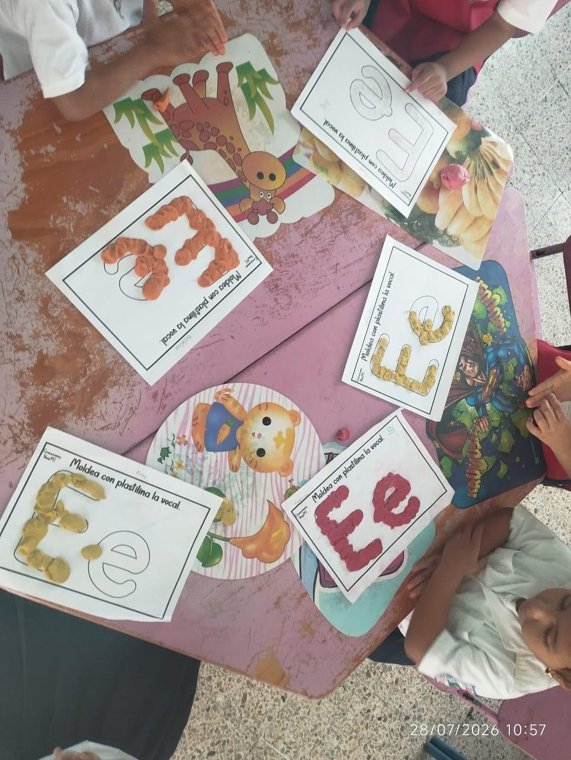
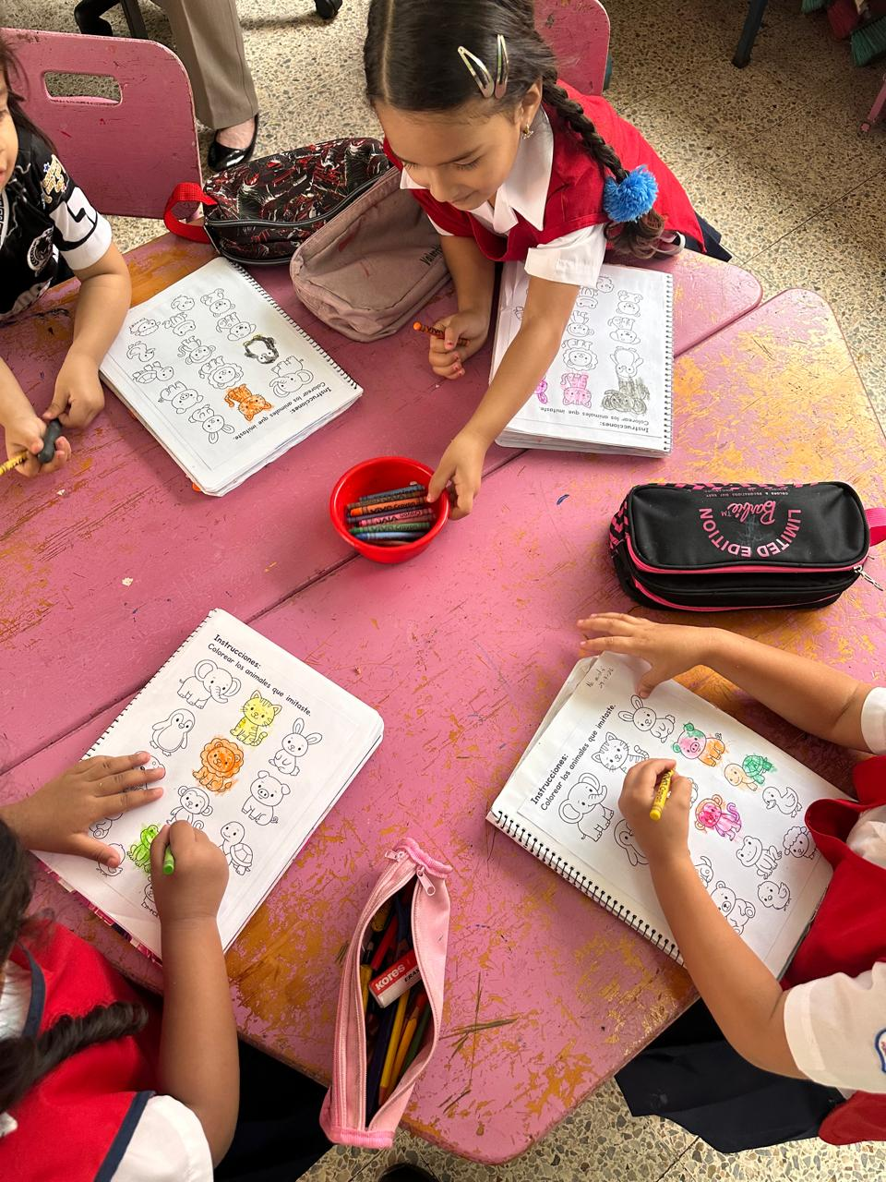
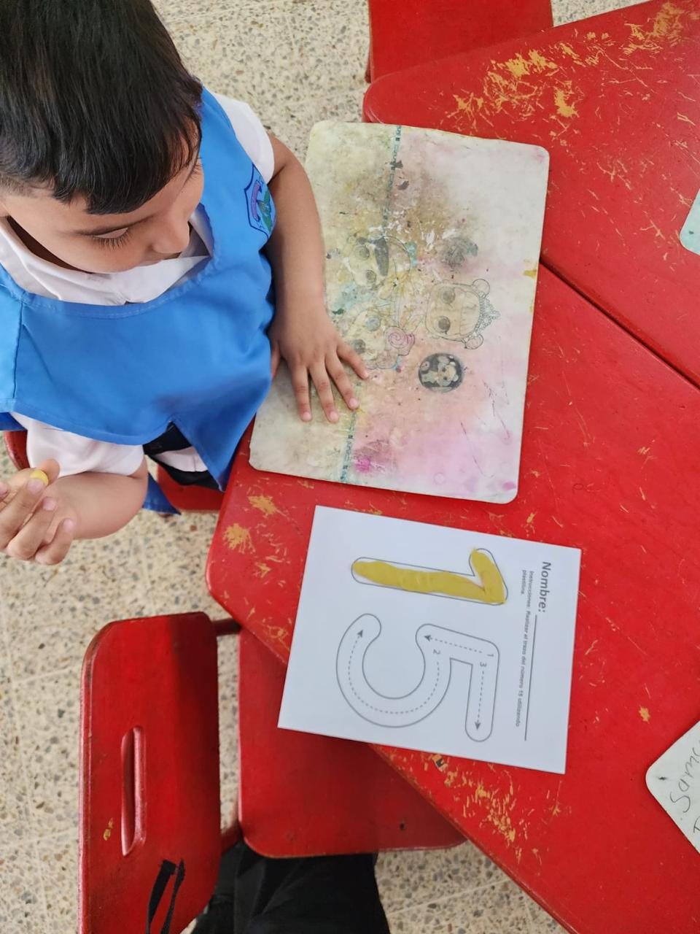
14.Anexos
Reconocimiento de los animales.
Grafomotricidad y reconocimiento numérico.
Reforzamiento gráfico de las vocales.

Slide 19
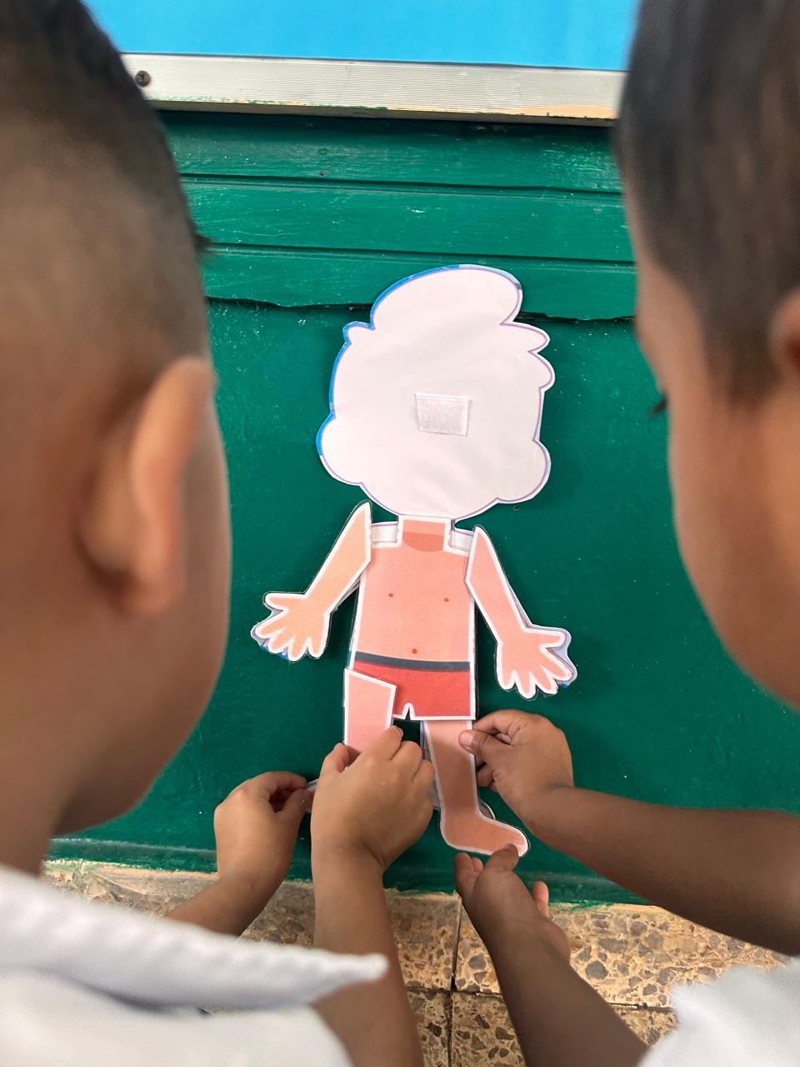
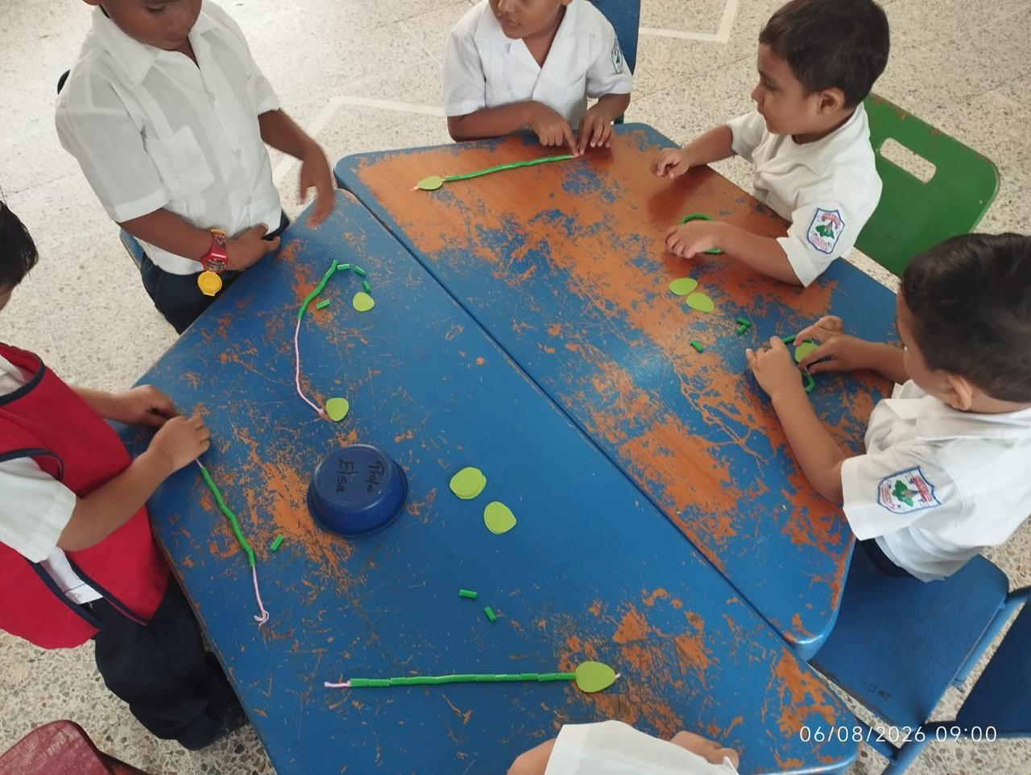
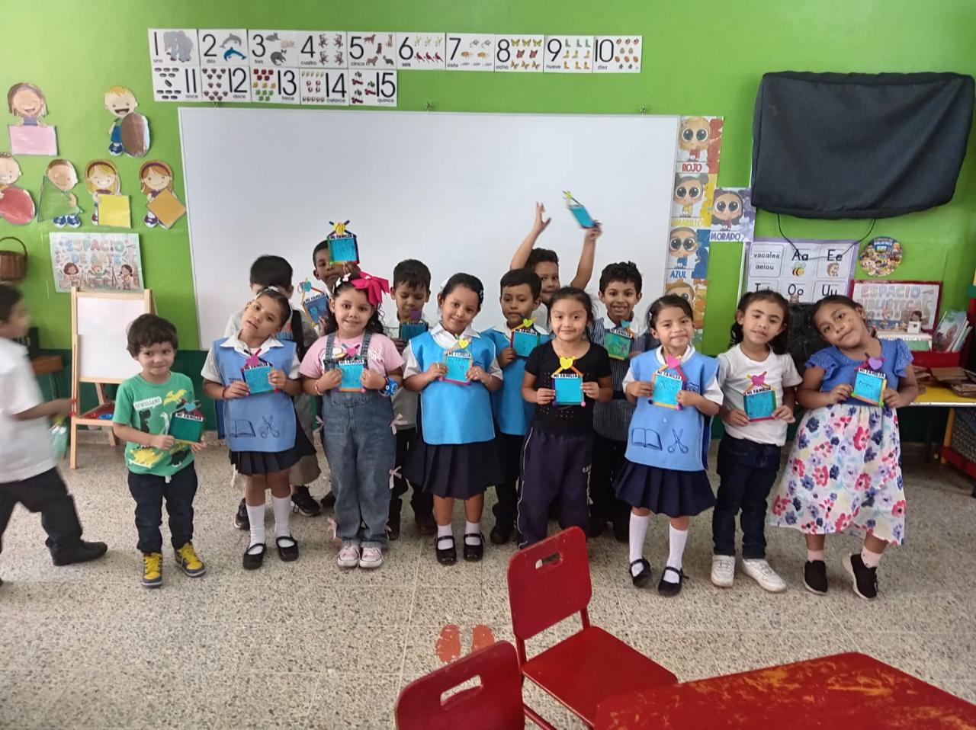
14.Anexos
Desarrollo de la motricidad fina.
Socialización del trabajo sobre la familia.
Reconocimiento del esquema corporal.

Slide 20
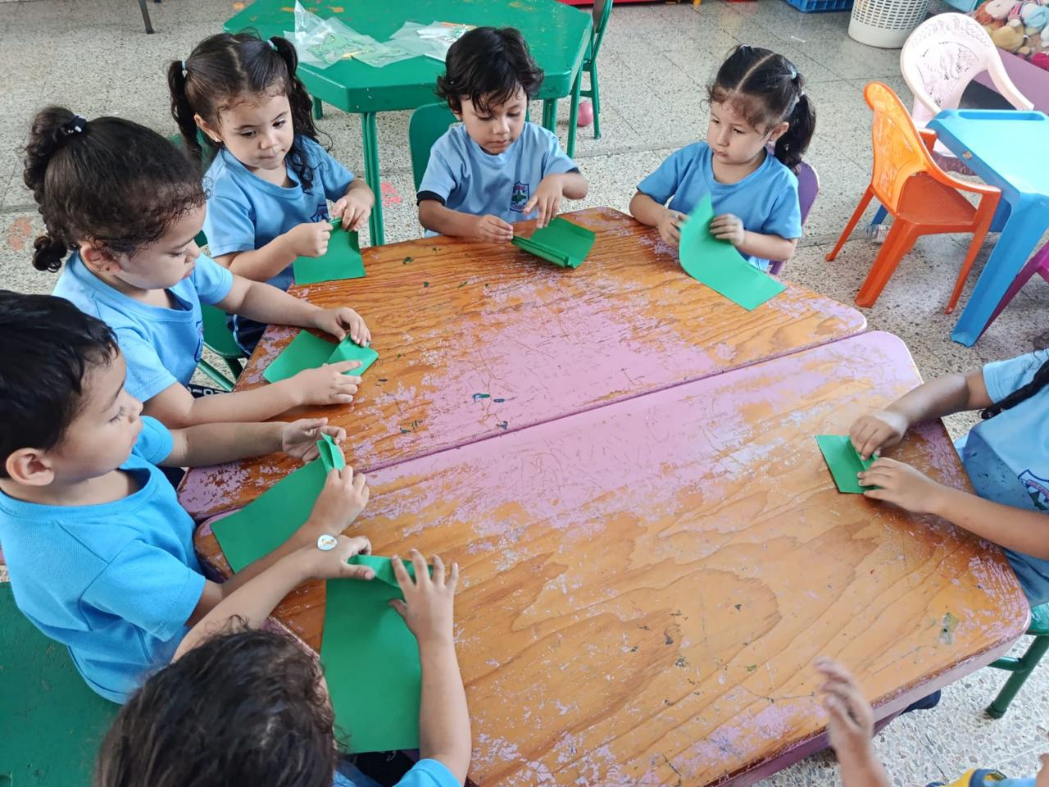
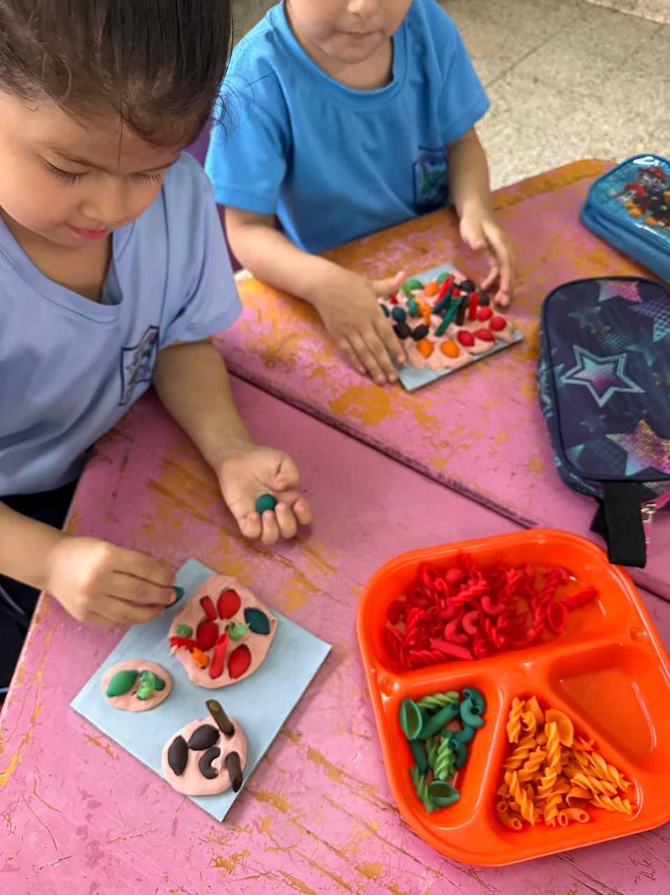
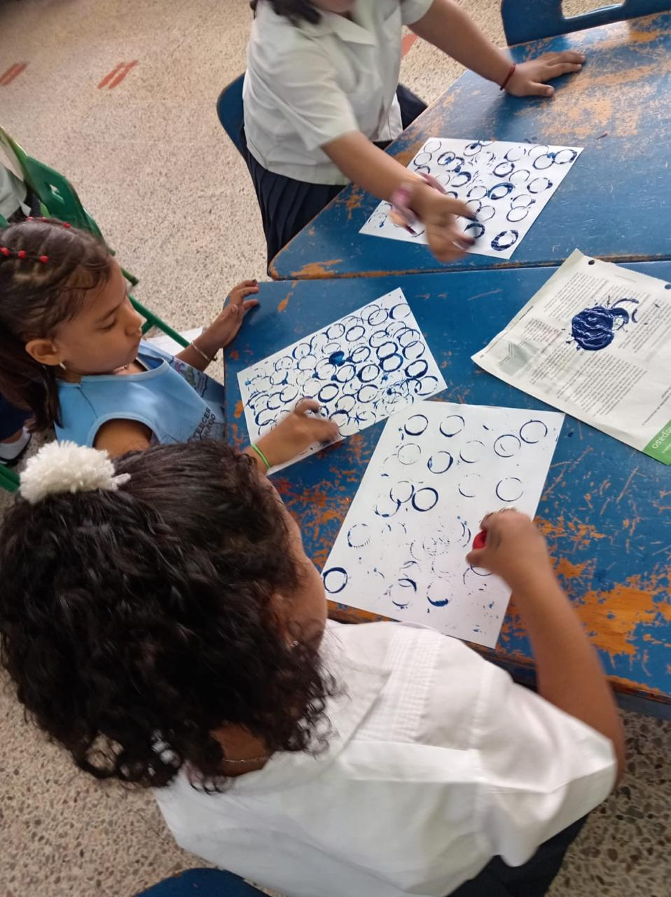
14.Anexos
Creación de un acuario mediante material concreto.
Explorando con pintura.
Desarrollo de motricidad fina mediante el plegado.

Slide 21
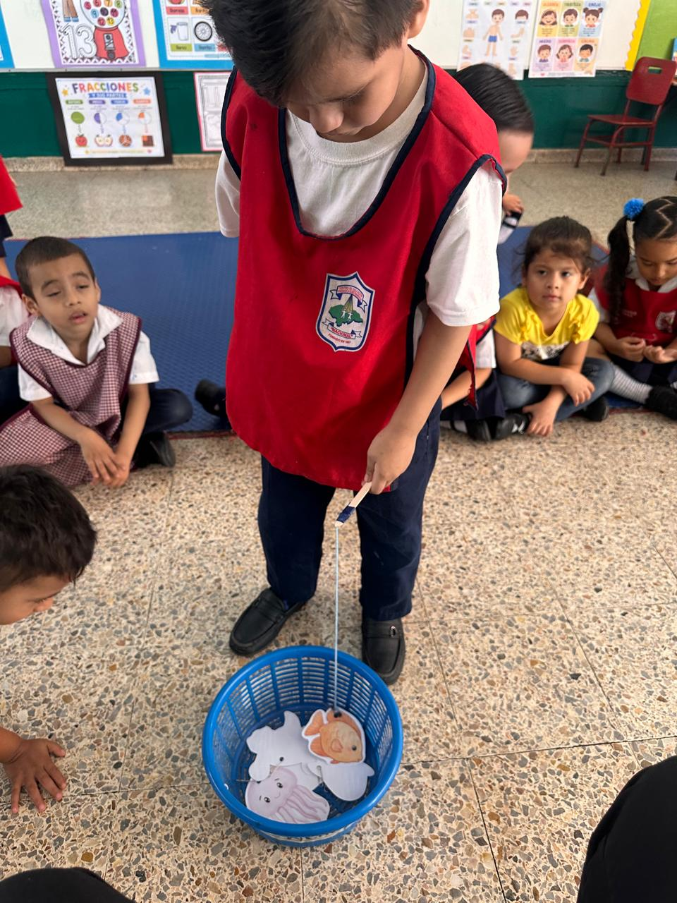
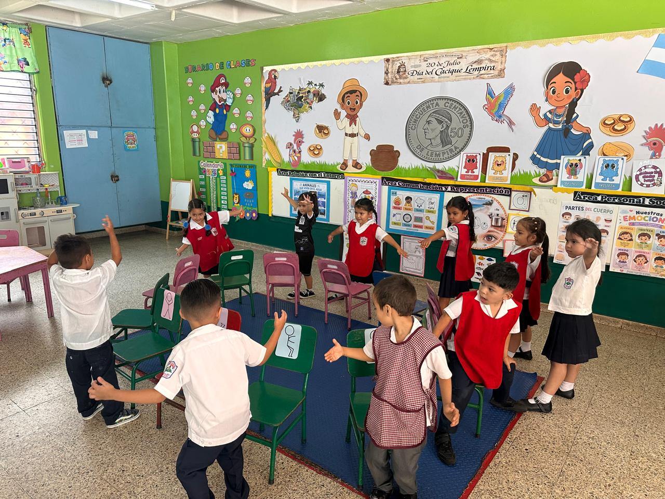
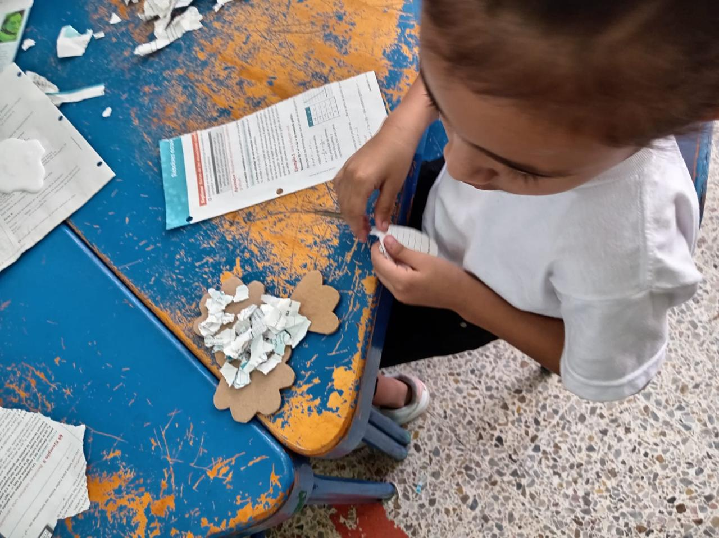
14.Anexos
Participación en juego imitativo.
Aplicación de la técnica no gráfica del troceado.
Pesca de animales acuáticos para su reconocimiento.

Slide 22
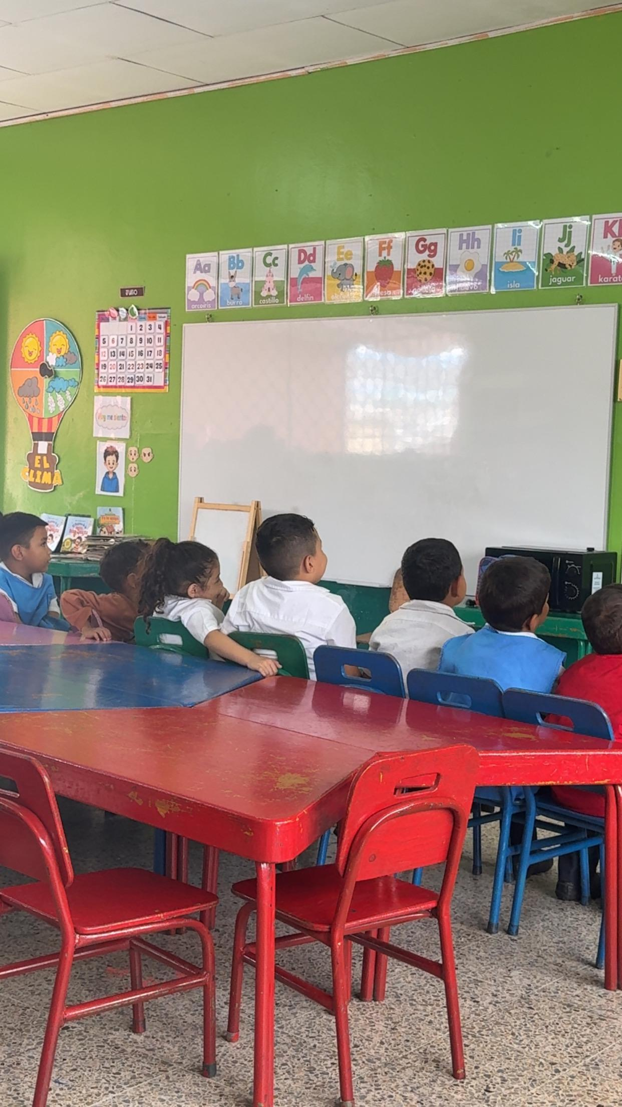
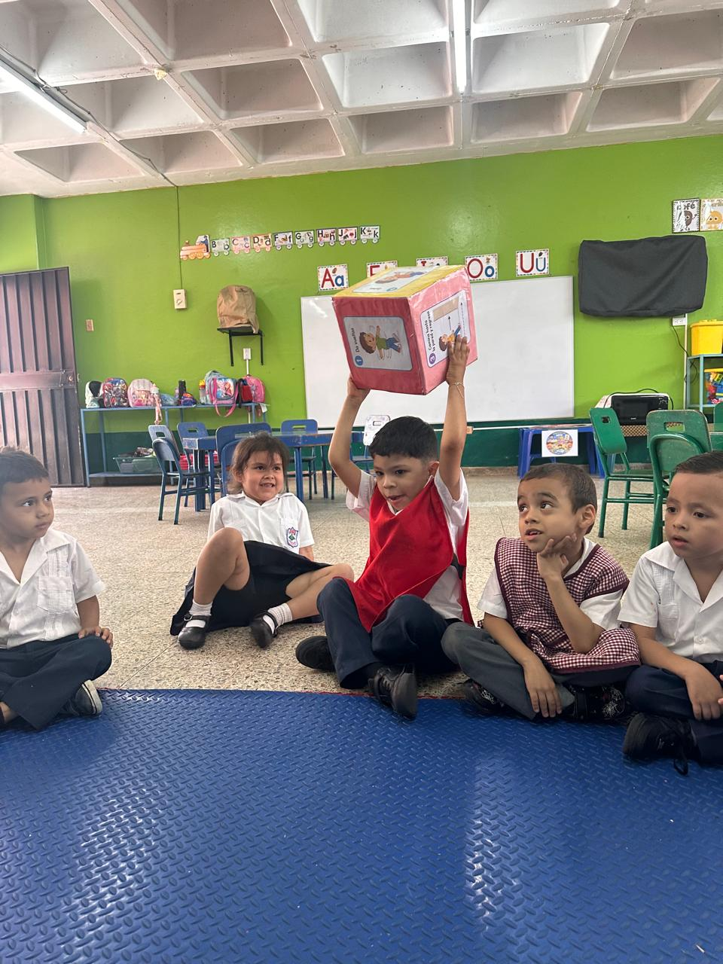
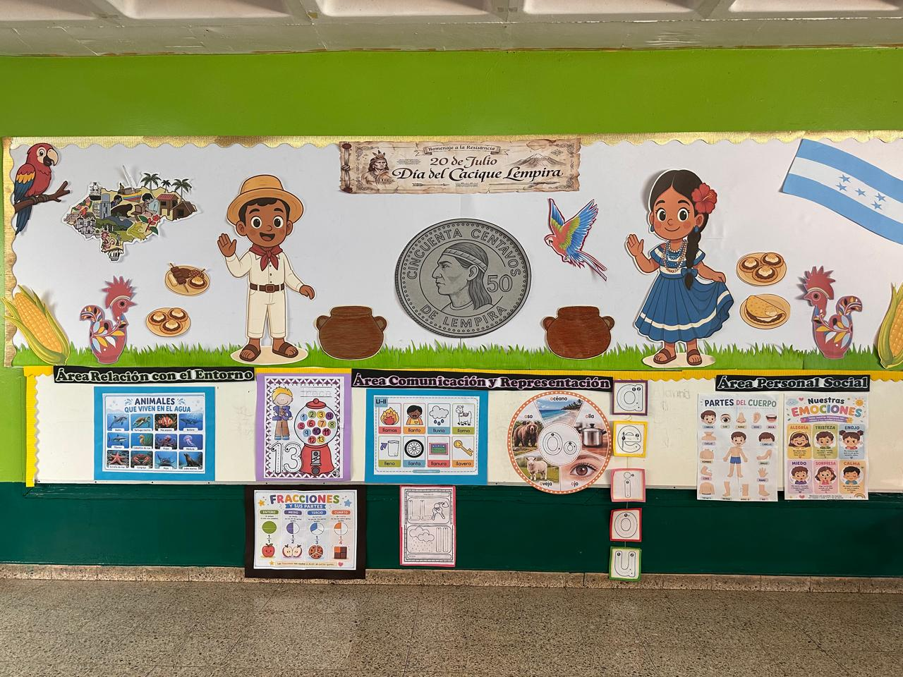
14.Anexos
Materiales audiovisuales e ilustrativos para abordar contenidos.
Recursos gráficos para la organización del aula.
Uso de recursos lúdicos y manipulativos.

Slide 23

¡Por su atención,
muchas gracias!

